Slide 1
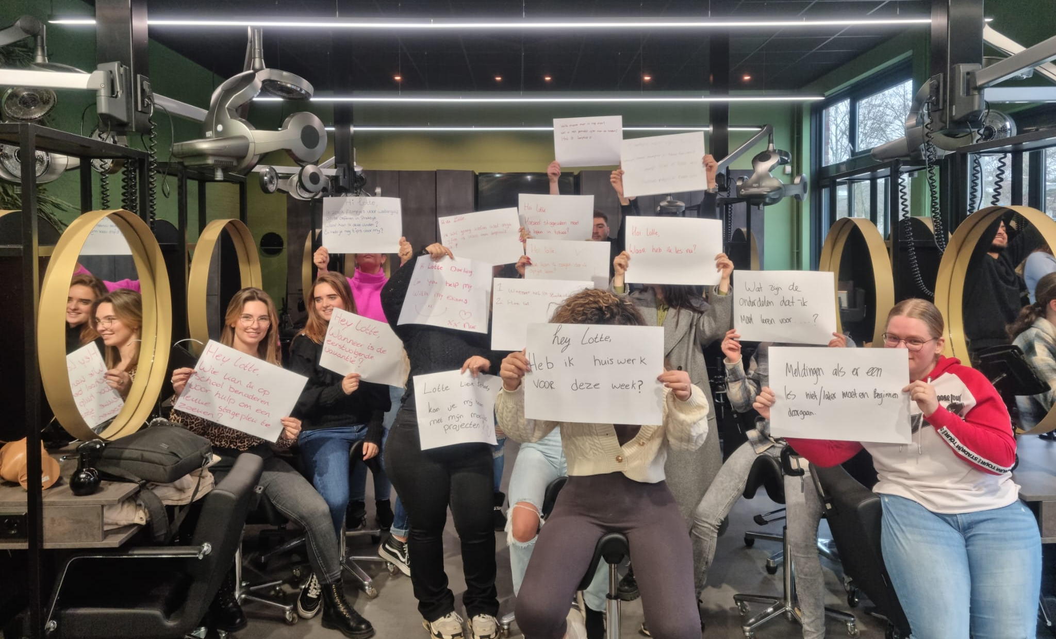
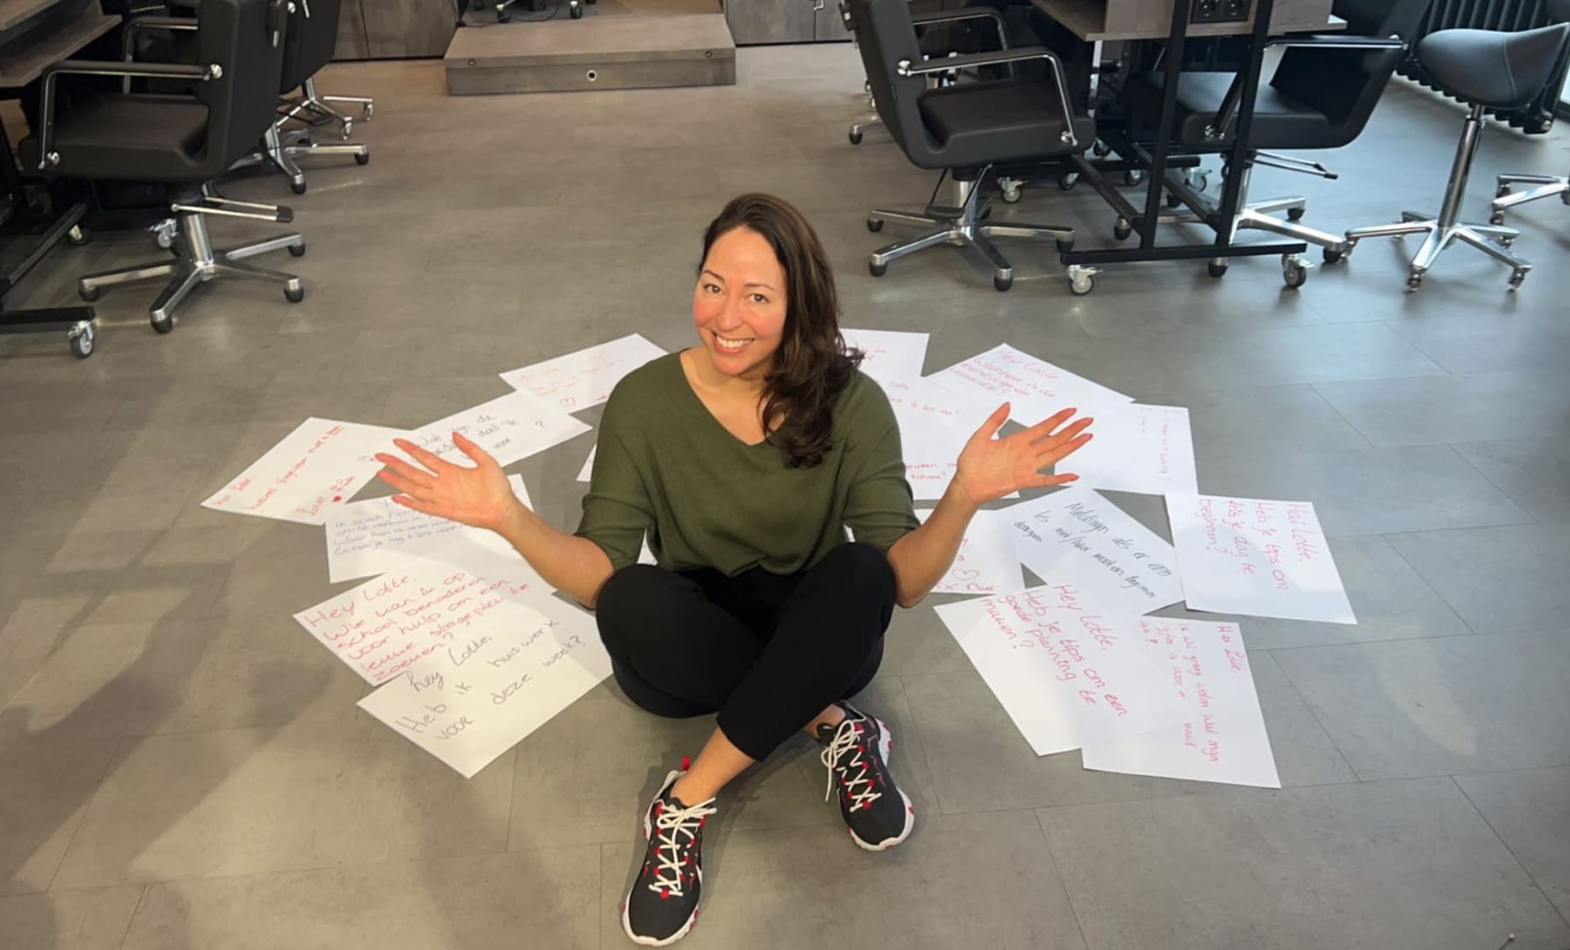
Lotte, de virtuele onderwijsassistent
Zoey 2023 ©

Slide 2
Met Lotte voorbereid de toekomst tegemoet
Echte, persoonlijke conversaties - de nieuwste technologieën - de ultieme student journey
“Wat heb ik nodig
voor die baan?”
“Bij wie kan ik terecht voor het juiste antwoord?”
“Welke studie past
het beste bij mij?”
Lotte
“Ik ben klaar, en nu?”
Zoey 2023 ©

Slide 3
Uitdagingen
Binding met de student
Uitval studenten
Studievertraging studenten
Aanwas nieuwe studenten
Hoge werkdruk bij docenten
Zoey 2023 ©

Slide 4
Tijdspad Nova met Lotte
Vandaag
2020
2021
2022
2023
2024
Eerste contact Cosmo Academy en Zoey
Lotte Pilot met de Cosmo Academy binnen Nova
Uitbreiding Lotte naar meerdere opleidingen binnen 1 vestiging Nova
Uitbreiding Lotte Pilot naar meer studenten van Cosmo Academy binnen Nova
Uitbreiding Lotte naar alle opleidingen binnen 1 vestiging Nova
Uitbreiding Lotte naar alle Nova vestigingen
Zoey 2023 ©

Slide 5
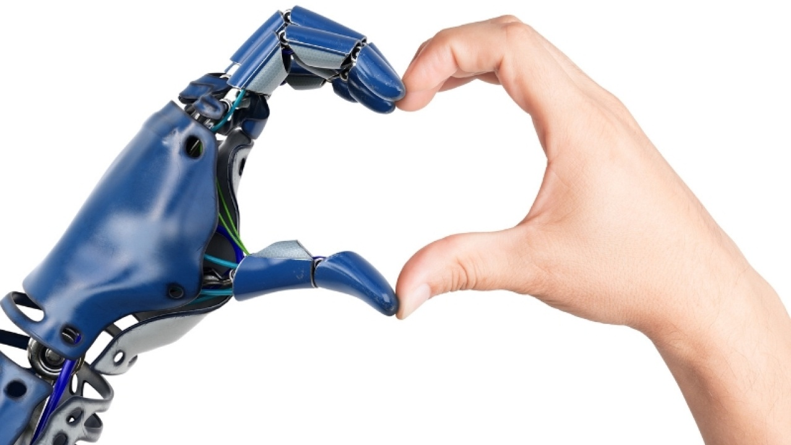
Hoe werkt Zoey?
Combinatie tussen
mens en techniek
Flexibele schil rondom onderwijsinstelling
Full service model
Zoey
Moderators
Organisatie
Content
Reporting
Zoey
Techniek
Zoey 2023 ©

Slide 6
Samenwerking
01
Stapsgewijs
04
Plug & Play
02
Persoonlijk
05
Full Service
03
Iteratief
06
Partner
Zoey 2023 ©

Slide 7
Zoey voegt empathie toe aan digitale conversaties
door het integreren van
de Human Touch, persoonlijke interactie, data-inzichten en informatie
in de juiste context
Zoey 2023 ©

Slide 8
Lotte in de praktijk
Zoey 2023 ©

Slide 9
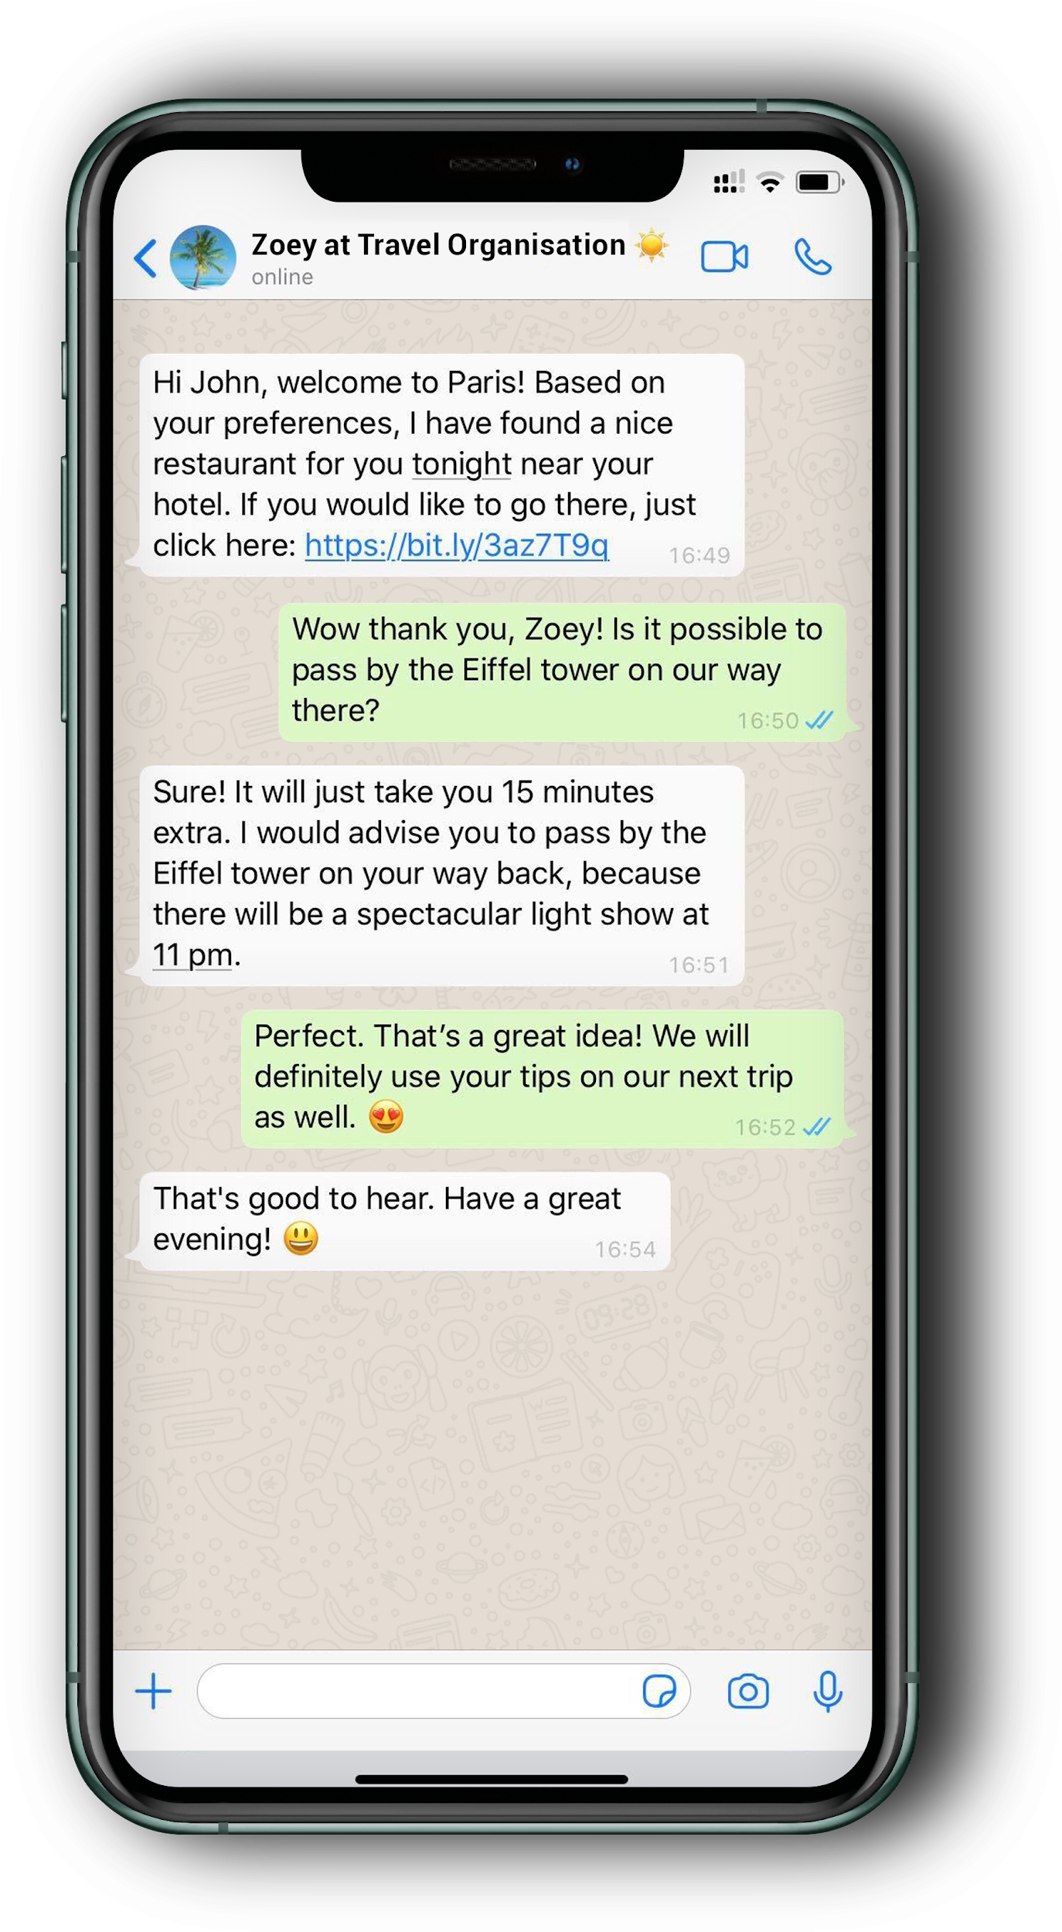
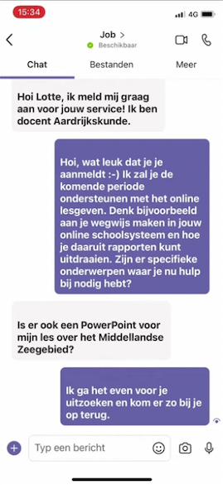
Lotte & AI
Aanmelding
Vak
Student
Opleiding
Aanmelding
Introductie
Presentatie
Middellands Zeegebied
Follow up
Zoey 2023 ©

Slide 10
Wat vinden studenten?
Waar hebben studenten het over?
Onderwerp | Cijfer (1-10)
Ik voel me geholpen door Lotte | 8
Ik voel me gezien door Lotte | 7
Ik heb door Lotte sneller en beter antwoord | 7
Ik vertrouw Lotte | 8
Ik reageer vaak op de berichtjes van Lotte | 7
Hoi Lotte,
Geen idee of jij dit weet: ik moet solliciteren, maar had dat vorig jaar ook al gedaan. Kan ik daarvoor hetzelfde CV gebruiken?
Hoi Lotte, het gaat goed! Ik heb het wel beetje druk met opdrachten. Ik vind de berichten die mij eraan herinneren om dingen niet te vergeten erg fijn.
Heb je misschien advies voor wat ik moet doen als ik het gevoel heb dat ik gepest word?
Hoi Lotte, wanneer is de examen-uitreiking van leisure en events niveau 4?
Hoe meld je je ziek via Magister?
Wat zeggen docenten?
De harde cijfers
Voor de derdejaars studenten van de opleiding Smart ICT Engineer Hoofddorp wordt het tijd om een stageplek te zoeken
Kan jij morgen de klas SBHVO22A een bericht sturen dat zij morgen (dinsdag 11-10) om 9.15 starten met de lessen.
Goedemorgen! Het rooster komt in de loop van volgende week online te staan. Kun je dit doorgeven aan de studenten?
Adoptie-graad | 70%
Beoordeling studenten | 8
Interactie | 64%
Beoordeling docenten | 8
Zoey 2023 ©

Slide 11
Effect op het onderwijs
‘Met de inzet van Lotte zetten onderwijsinstellingen grote verbeteringen neer voor kwalitatief goed en eigentijds beroepsonderwijs’ - Nova college
Student:
Eigentijds, laagdrempelig platform voor vragen en informatie, 24/7 beschikbaar
Minder uitval door signaleren van trends
Minder studievertraging door signaleren van trends
Instelling:
Verhoogde grip op budgetten
Input voor organisatie ontwikkeling en onderwijsinnovatie
Consistentie in communicatie
Onafhankelijk van individuele docent, maar wel samen met docent
Herkennen van trends bij teams, waardoor sneller geschakeld kan worden
Eigentijdse communicatie
Docent
Verhogen docenttevredenheid: Ontzorgen/tijdsbesparing in beantwoorde vragen (zelflerend effect van repeterende vragen)
Inzicht in prestaties klassen
Verbeterde binding met student
Zoey 2023 ©

Slide 12
Wat brengt de toekomst?
Zoey 2023 ©

